Slide 1
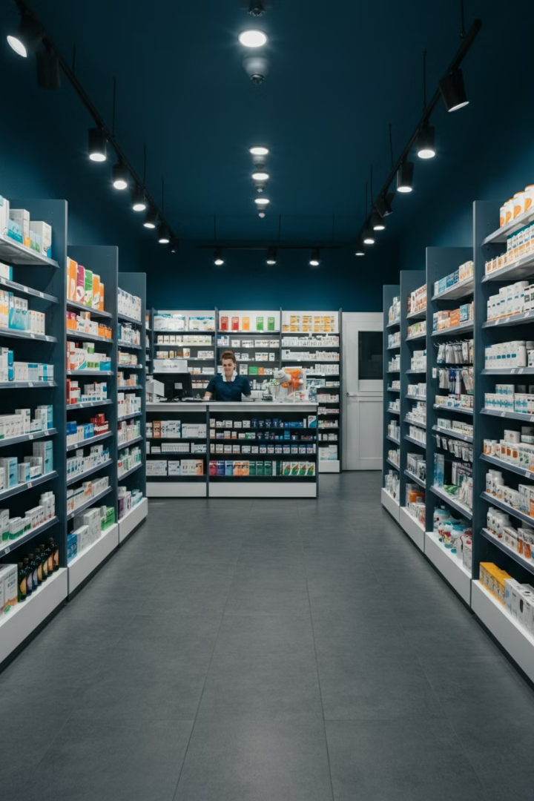
Gestão Eficiente de Farmácias: Causas e Consequências
A gestão eficiente de uma farmácia é um desafio complexo que envolve múltiplos fatores interligados. Nesta apresentação, exploraremos cinco causas fundamentais - mix de produtos, equipe, estoque, atratividade e despesas - e como elas impactam cinco consequências cruciais: faturamento, fluxo de pessoas, ticket médio, fluxo de caixa e lucro líquido. Compreender essas relações é essencial para desenvolver estratégias que otimizem o desempenho do negócio e garantam o sucesso a longo prazo.
Ao analisar cada uma dessas relações, forneceremos insights práticos e acionáveis para gerentes de farmácias, permitindo uma visão holística do negócio e facilitando a tomada de decisões informadas. Vamos mergulhar nesse universo de gestão farmacêutica e desvendar os segredos para uma operação verdadeiramente eficiente.
BB
por Beto Buckmann

Slide 2
Mix de Produtos: A Base do Sucesso
O mix de produtos é a espinha dorsal de qualquer farmácia bem-sucedida. Um mix bem planejado e equilibrado tem um impacto direto e significativo em todas as cinco consequências mencionadas. Vamos analisar como essa causa fundamental influencia cada aspecto do negócio:
Faturamento
Fluxo de Pessoas
Ticket Médio
Um mix diversificado e alinhado às necessidades dos clientes aumenta as vendas, impulsionando o faturamento geral da farmácia.
Produtos exclusivos ou uma variedade atraente podem aumentar o tráfego de clientes, tornando a farmácia um destino preferido.
Um mix que inclui produtos complementares e de alto valor pode elevar o valor médio das compras.
Além disso, um mix de produtos bem gerenciado melhora o fluxo de caixa, garantindo que os itens de alta rotatividade estejam sempre disponíveis, e contribui para o lucro líquido ao priorizar produtos com margens saudáveis. Para otimizar o mix, é crucial realizar análises regulares de desempenho de produtos, estar atento às tendências do mercado e às necessidades específicas da comunidade local.

Slide 3
Equipe: O Coração da Farmácia
A equipe é o coração pulsante de uma farmácia, responsável por transformar produtos em experiências e informações em confiança. O impacto de uma equipe bem treinada e motivada se estende por todas as áreas do negócio:
1
Faturamento e Ticket Médio
2
Fluxo de Pessoas
3
Fluxo de Caixa e Lucro Líquido
O atendimento excepcional cria fidelidade, incentivando os clientes a retornarem e recomendarem a farmácia, aumentando assim o fluxo de pessoas.
Uma equipe capacitada em vendas consultivas pode aumentar significativamente o faturamento e o ticket médio, recomendando produtos complementares e soluções mais completas para os clientes.
Uma equipe eficiente na gestão de estoque e nas operações diárias contribui para um melhor fluxo de caixa e, consequentemente, para o lucro líquido.
Para maximizar o potencial da equipe, invista em treinamentos regulares, crie um ambiente de trabalho positivo e implemente sistemas de incentivo baseados em desempenho. Uma equipe engajada não só melhora os resultados financeiros, mas também fortalece a reputação da farmácia na comunidade.

Slide 4
Estoque: Equilibrando Disponibilidade e Eficiência
A gestão eficiente do estoque é um fator crítico para o sucesso de uma farmácia, impactando diretamente várias áreas do negócio. Um estoque bem administrado garante que os produtos estejam disponíveis quando necessários, evitando tanto a falta quanto o excesso de mercadorias.
1
Otimização do Faturamento
Um estoque adequado assegura que os produtos estejam disponíveis para venda, maximizando as oportunidades de faturamento.
2
Melhoria do Fluxo de Caixa
A rotatividade eficiente do estoque libera capital de giro, melhorando o fluxo de caixa da farmácia.
3
Impacto no Lucro Líquido
Reduzir o desperdício e as perdas por vencimento contribui diretamente para o aumento do lucro líquido.
4
Satisfação do Cliente
A disponibilidade constante dos produtos aumenta a satisfação do cliente, impactando positivamente o fluxo de pessoas e o ticket médio.
Para otimizar a gestão de estoque, utilize sistemas de controle informatizados, implemente análises de demanda sazonais e mantenha uma comunicação estreita com fornecedores. Considere também a adoção de técnicas como o just-in-time para itens de alta rotatividade.

Slide 5




Atratividade: Criando uma Experiência Única
A atratividade de uma farmácia vai além da mera aparência física; ela engloba toda a experiência do cliente, desde a fachada até o momento da compra. Uma farmácia atrativa tem o poder de influenciar significativamente os resultados do negócio:
Fluxo de Pessoas
Ticket Médio
Faturamento
Lucro Líquido
Uma farmácia visualmente atraente e bem localizada atrai mais clientes, aumentando o fluxo de pessoas naturalmente.
Um layout intuitivo e displays atrativos podem estimular compras por impulso, elevando o ticket médio.
A combinação de mais clientes e compras maiores resulta em um aumento direto no faturamento.
Uma experiência de compra agradável justifica preços competitivos, contribuindo para margens saudáveis e maior lucro líquido.
Para melhorar a atratividade, considere investir em um design interior moderno, criar displays temáticos sazonais, implementar uma iluminação adequada e garantir que a sinalização seja clara e informativa. Não se esqueça de manter uma presença online atrativa, pois muitos clientes pesquisam antes de visitar a loja física.

Slide 6
Despesas: O Equilíbrio para a Rentabilidade
O controle eficiente das despesas é fundamental para garantir a saúde financeira e a rentabilidade de uma farmácia. Uma gestão inteligente dos gastos impacta diretamente todas as consequências financeiras do negócio:
Consequência
Impacto das Despesas
Estratégia de Otimização
Lucro Líquido
Redução direta
Análise regular de custos fixos e variáveis
Fluxo de Caixa
Pressão sobre disponibilidade
Negociação de prazos com fornecedores
Faturamento
Limita investimentos em crescimento
Alocação eficiente de recursos em marketing
Ticket Médio
Pode forçar aumento de preços
Busca por eficiência operacional
Fluxo de Pessoas
Limita investimentos em atratividade
Priorização de gastos em experiência do cliente
Para otimizar as despesas, é essencial realizar um monitoramento contínuo, buscando oportunidades de redução sem comprometer a qualidade dos serviços. Invista em tecnologia para aumentar a eficiência operacional, renegocie contratos com fornecedores regularmente e implemente políticas de uso consciente de recursos.

Slide 7




Interconexão das Causas e Consequências
A gestão eficiente de uma farmácia requer uma compreensão profunda de como as cinco causas principais (mix de produtos, equipe, estoque, atratividade e despesas) se interconectam e influenciam as cinco consequências (faturamento, fluxo de pessoas, ticket médio, fluxo de caixa e lucro líquido). Esta interconexão forma um ecossistema complexo onde cada ação pode ter múltiplos efeitos:
Análise Holística
Efeito Dominó
Equilíbrio Estratégico
Monitoramento Contínuo
Observe como cada causa afeta múltiplas consequências simultaneamente. Por exemplo, um mix de produtos otimizado não apenas aumenta o faturamento, mas também pode melhorar o fluxo de pessoas e o ticket médio.
Reconheça que melhorias em uma área podem desencadear benefícios em outras. Uma equipe bem treinada pode aumentar a atratividade da loja, impactando positivamente o fluxo de pessoas e, consequentemente, o faturamento.
Busque um equilíbrio entre todas as causas. Focar excessivamente em uma área em detrimento de outras pode levar a resultados subótimos. Por exemplo, reduzir drasticamente as despesas pode afetar negativamente a qualidade do serviço.
Implemente sistemas de monitoramento que permitam acompanhar todas as causas e consequências simultaneamente, facilitando ajustes rápidos e eficazes na estratégia de gestão.
Ao compreender e gerenciar ativamente essas interconexões, os gestores de farmácias podem criar estratégias mais eficazes e resilientes, adaptando-se rapidamente às mudanças do mercado e às necessidades dos clientes.

Slide 8
Rumo à Gestão Eficiente: Estratégias Práticas
Para alcançar uma gestão verdadeiramente eficiente em uma farmácia, é necessário integrar todas as lições aprendidas sobre as causas e consequências em um plano de ação coeso. Aqui estão estratégias práticas para implementar uma gestão eficiente:
Planejamento Estratégico
Sistemas de Informação
Desenvolva um plano estratégico abrangente que aborde todas as cinco causas, estabelecendo metas claras para cada uma delas e como elas se alinham com as consequências desejadas.
Implemente sistemas de gestão integrados que permitam monitorar em tempo real o desempenho em todas as áreas, facilitando a tomada de decisões rápidas e informadas.
Cultura de Melhoria Contínua
Foco no Cliente
Fomente uma cultura organizacional que valorize a inovação e a melhoria contínua, incentivando todos os membros da equipe a contribuir com ideias para otimizar processos.
Mantenha o foco nas necessidades e experiências dos clientes como o norte de todas as decisões, garantindo que cada aspecto da operação contribua para a satisfação e fidelização dos clientes.
Lembre-se de que a gestão eficiente é um processo contínuo de aprendizado e adaptação. Esteja preparado para ajustar suas estratégias conforme novas informações surgem e o mercado evolui. Com uma abordagem holística e um compromisso com a excelência em todas as áreas, sua farmácia estará bem posicionada para o sucesso sustentável a longo prazo.

